Slide 1
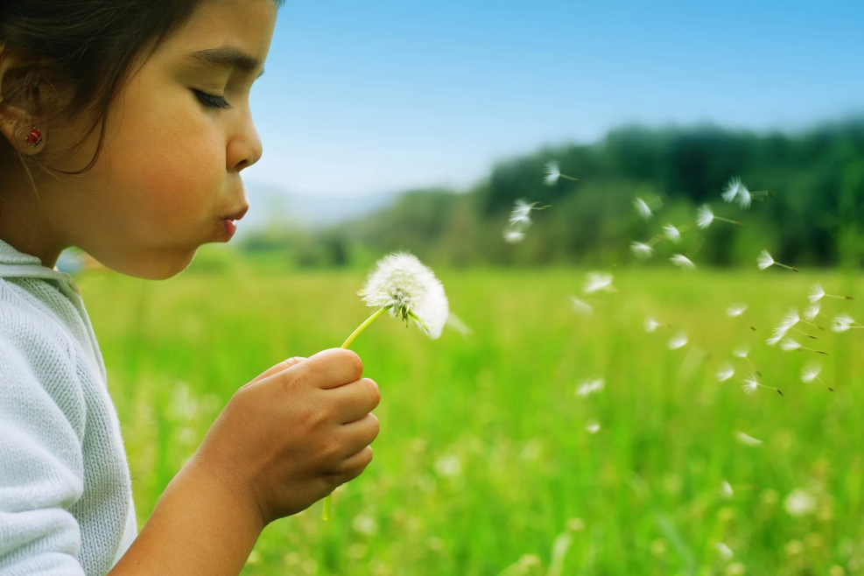
Дыхательная система человека. Всемирный день борьбы с туберкулёзом.
Муниципальное казенное дошкольное образовательное учреждение
Аннинский детский сад №7 общеразвивающего вида
Выполнила: Гомазова Л.А.,
воспитатель I КК

Slide 2
Игра «Шарики»

Slide 4
Строение дыхательной системы

Slide 6
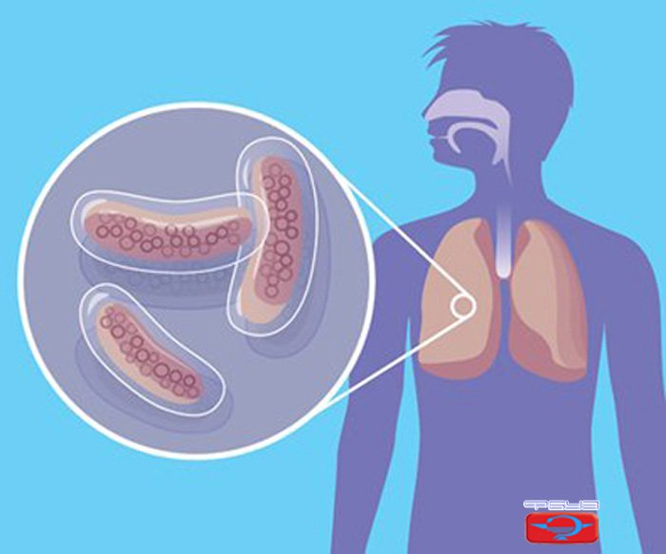
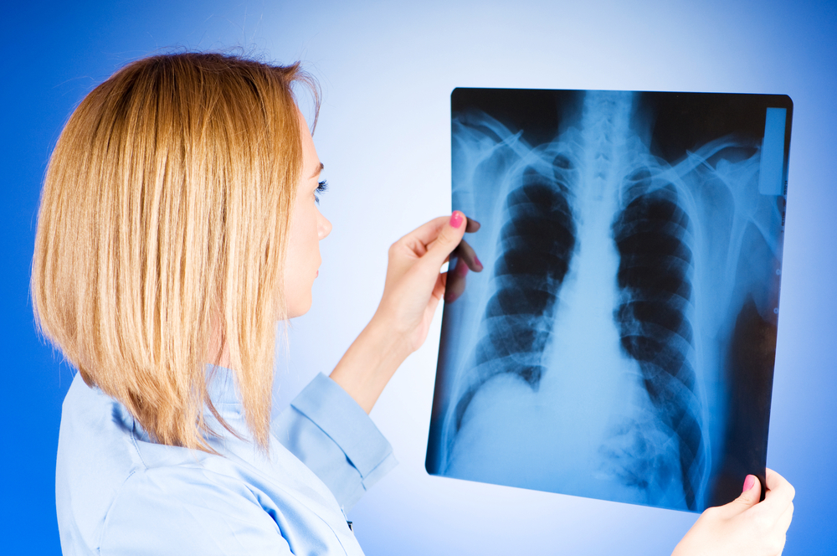

Slide 7
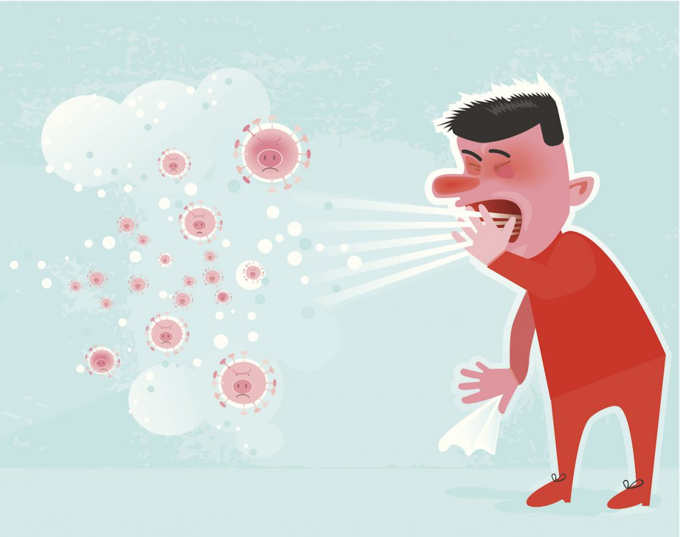
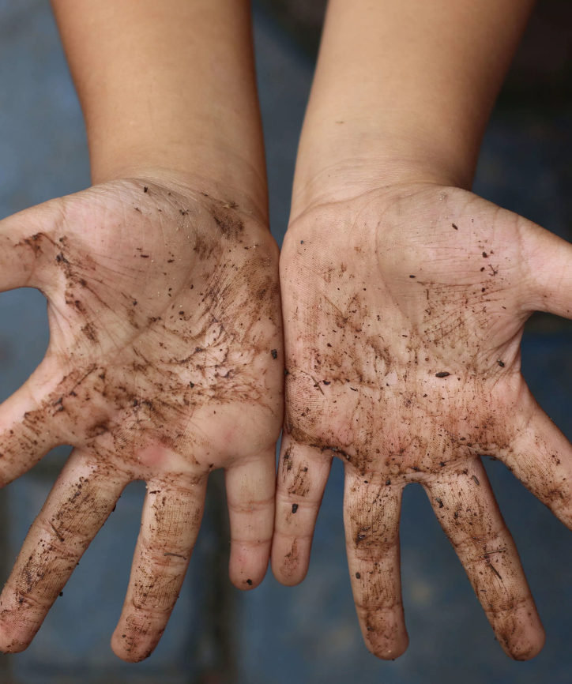
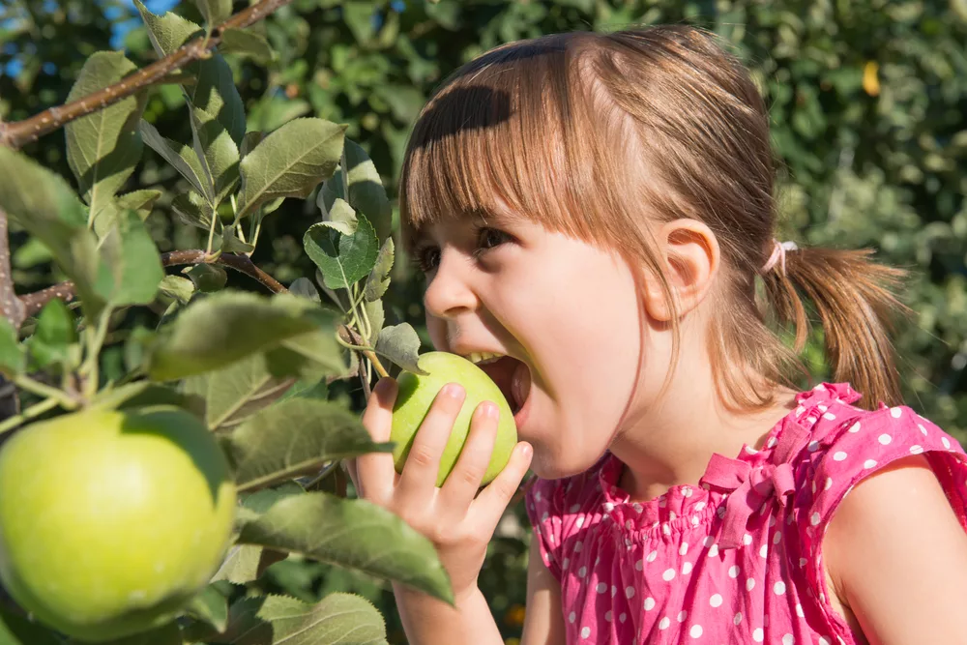

Slide 10
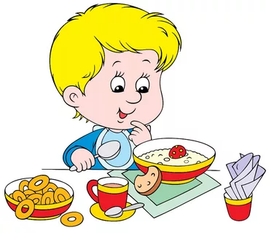
Правильное питание

